Slide 1
Sausainių gaminimo įrenginiai ir įrankiai

Slide 2
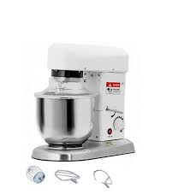
Kadangi sausainių tešlos pasižymi dideliu riebalų kiekiu ir skirtingomis tekstūromis (nuo skystų iki kietų), joms gaminti naudojama specializuota įranga.
Sausainių gaminimo įrenginiai
Pramoninėje ir amatininkų gamyboje naudojami įrenginiai, kurie mechanizuoja sunkiausius procesus:
Universalios maišyklės (plaktuvai): Naudojamos trapios, biskvitinės ar plikytos tešlos maišymui. Jos turi skirtingus antgalius: „šluotelę“ (plakimui), „mentę“ (trynimui) arba „kablį“ (kietai tešlai).

Slide 3
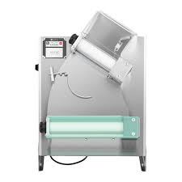
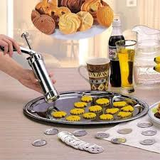
Tešlos kočiojimo mašinos: Būtinos sluoksniuotai ir kapotai tešlai. Jos leidžia išgauti tikslų, tolygų tešlos storį, kuris užtikrina vienodą kepimą.
Sausainių formavimo (išspaudimo) mašinos: Dozuoja tešlą tiesiai ant kepimo skardų per įvairių formų antgalius (pvz., gaminant sausainius „Sviestiniai“).
Rotacinės arba konvekcinės krosnies: Užtikrina tolygų karšto oro paskirstymą, kuris yra kritiškai svarbus sausainių trapumui ir spalvai.

Slide 4
Saugaus darbo reikalavimai
Darbas su mechaniniais įrenginiais reikalauja ypatingo atidumo:
Judančios dalys: Draudžiama kišti rankas į maišyklės indą ar po kočiojimo velenais, kol įrenginys veikia. Dauguma šiuolaikinių maišyklių turi apsauginius grotelinius dangčius – jei jie pakeliami, įrenginys turi automatiškai sustoti.
Karšti paviršiai: Dirbant prie krosnių, būtina dėvėti karščiui atsparias pirštines (karščiui atsparias movas), kad būtų išvengta nudegimų liečiant skardas ar vežimėlius.
Elektros sauga: Visi įrenginiai turi būti įžeminti. Draudžiama plauti įrenginio elektrines dalis tiesiogine vandens srove.
Apranga: Kepėjo apranga turi būti be kabančių detalių (raištelių, plačių rankovių), kurios galėtų įsipainioti į besisukančius mechanizmus.

Slide 5
Geros higienos praktikos (GHP) taisyklės gaminant sausainius
Sausainių gamyboje higiena orientuota į žaliavų saugą ir kryžminės taršos prevenciją:
Temperatūrinis režimas: Kadangi sausainiuose gausu riebalų ir kiaušinių, žaliavos (ypač kiaušinių masė, sviestas) turi būti išimamos iš šaldytuvo tik prieš pat naudojimą.
Inventoriaus švara: Konditeriniai maišeliai turi būti vienkartiniai arba po kiekvieno naudojimo kruopščiai išplaunami ir išvirinami, nes riebalų likučiai greitai genda ir tampa bakterijų terpe.
Alergenų valdymas: Jei gaminami sausainiai su riešutais, visas inventorius (svarstyklės, maišyklės, skardos) po to turi būti nuplaunamas itin kruopščiai, kad riešutų pėdsakų nepatektų į paprastus sausainius.
Skardų priežiūra: Skardos turi būti reguliariai valomos nuo pridegusių riebalų ir trupinių, nes jie gali tapti kancerogeninių medžiagų šaltiniu.

